Slide 1
Project Management Concepts
项目管理概念
Computer School

Slide 2

4个P
人员 —— 一个成功项目最重要的元素
产品 —— 建立的软件
过程 ——框架活动集和完成工作的软件工程任务
项目—— 所有需要做的工作，以使一个产品变成现实
People — the most important element of a successful project
Product — the software to be built
Process — the set of framework activities and software engineering tasks to get the job done
Project — all work required to make the product a reality

Slide 3
利益相关者 Stakeholders
Senior managers 高级管理者：负责定义业务问题，这些问题往往对项目产生很大影响。
Project (technical) managers 项目 (技术) 管理者： 必须计划、激励、组织和控制软件开发人员。
Practitioners 开发人员： 拥有开发产品或应用软件所需技能的人员。
Customers客户： 阐明待开发软件需求的人员以及关心项目成败的其他利益相关者。
End-users 最终用户： 一旦软件发布成为产品，最终用户就是直接与软件进行交互的人。

Slide 4

软件团队 Team
如何领导？
如何组织?
如何合作?
如何激励?
如何产生好的创意?

Slide 5
团队负责人 Team Leader
MOI 模型
  激励。 (通过 “推” 或 “拉”) 鼓励技术人员发挥其最大才能的一种能力。
  组织。 形成能够将最初概念转换成最终产品的现有过程 (或创造新的过程) 的能力。
  思想或创新。即使必须在特定软件产品或应用系统的约束下工作，也能鼓励人们去创造并让人感到有创造性的一种能力。

Slide 6
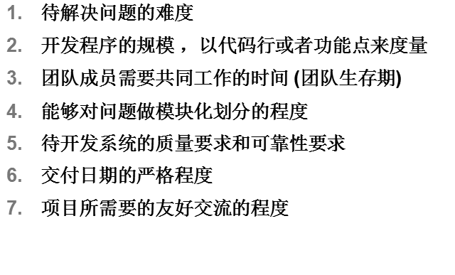
软件团队
选择软件项目团队结构时应该考虑以下7个因素：

Slide 7
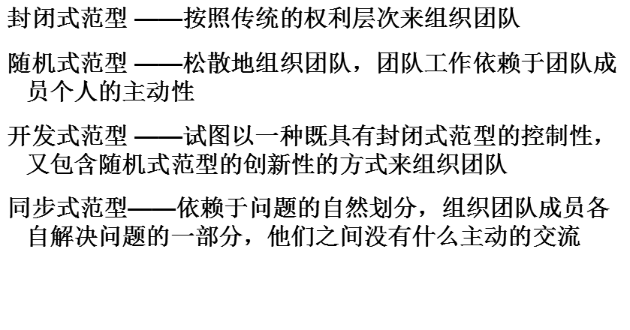
组织范型 Organizational Paradigms
Constantine [Con93]提出

Slide 8
避免 “团队毒性” Avoid Team “Toxicity”
狂乱的工作氛围使团队成员浪费精力，同时也使他们在工作中表现出毫无目的性。
由个人、商业和技术因素引起的重大挫折导致团队成员间产生摩擦。
“碎片式的或协调很差”的软件过程、缺乏定义的或选择不合适的过程模型都会成为成功路上的路障。
不清晰的角色定义导致缺乏责任，并相互指责。
“接连不断地重蹈覆辙” 使团队成员失去信心并降低斗志。

Slide 9
敏捷团队 Agile Teams
团队成员必须相互信任。
团队成员的技能分布必须适合于要解决的问题。
如果要保持团队的凝聚力，必须将坚持个人己见的人员排除于团队之外。
团队是 “自组织的”
  自适应团队结构
  使用Constantine 提出的随机、开放和同步式的范型
  相当大的自主权

Slide 10
团队协调与沟通 Team Coordination & Communication
正式的，客观的方法 包括软件工程文档和工作产品 (包括源代码)，技术日志，项目里程碑，日程安排表和项目控制工具（第23章），变更要求和相关的文档 ，错误跟踪报告和存储库数据（参见第26章）。
正式的交流机制 将目光集中在应用于软件工程工作产品的质量保证活动（第25章）。这些活动包括状态审查会、设计和代码检查。
非正式的交流机制 包括信息传递的团队会议、问题解决和 “需求的搭配和开发人员”。
电子交流 包括电子邮箱，电子公告板，相关地，还有视频会议系统。
人际网络 包括与团队成员进行非正式讨论和那些没有参与工程的有经验或见解的人可以协助团队成员。

Slide 11
软件范围 The Product Scope
范围
    项目环境。 要开发的软件如何适应于大型的系统、产品或业务环境，该环境下要施加什么约束?
    信息目标。 软件要产生哪些客户可见的数据对象（第8章）作为输出? 需要什么数据对象作为输入?
    功能和性能。 软件要执行什么功能才能将输入数据变换成输出数据? 软件需要满足什么特殊的性能要求?
软件项目范围在管理层和技术层都必须是无歧义的和可理解的。

Slide 12
问题分解 Problem Decomposition
有时称为 问题划分 或 问题细化
一旦范围被定义 ……
  它被分解成一系列功能
  它被分解成用户可见的数据对象
  或
  它被分解成一系列问题类
分解过程一直进行直到所有功能或问题类都定义

Slide 13
过程
一旦过程框架被建立
  考虑产品本身的特性
  确定产品严格要求的程度
  为每一个软件工程活动定义一个任务集
    任务集 =
      软件工程任务
      工作产品
      质量保证分
      里程碑

Slide 14
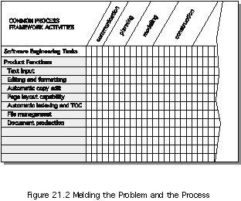
合并问题和过程
通信
策划
建模
部署
公共过程框架活动
软件工程任务
产品功能
文本输入
编辑与格式设计
自动复制编辑
页面布局能力
自动生成索引和目录
文件管理
文档生成

Slide 15
项目 The Project
Projects get into trouble when …
项目正处于危险状态的信号 ，当……
  软件人员不了解客户的需求。
  产品范围定义很糟糕。
  没有很好地管理变更。
  所选的技术发生了变化。
  业务需求发生了变化 [或未能很好地定义]。
  截止日期是不切实际的。
  客户抵制。
  失去赞助 [或从来没有真正得到过赞助]。
  项目团队缺乏具有合适技能的人员。
  管理者 [和开发人员] 没有很好地利用已学到的最佳实践和经验。

Slide 16
针对项目的易于理解的方法
Common-Sense Approach to Projects
在正确的基础上开始工作。首先努力(非常努力) 地正确理解要解决的问题，然后为每个参与项目的人员设置现实的目标和期望。
保持动力。为了维持动力，项目经理必须采取激励措施使人员变动量保持绝对最小，团队应该重视它完成的每项任务的质量，而高层管理应该尽可能不干涉团队的工作。
跟踪进展。对于软件项目而言，当工作产品 (如模型、源代码、测试用例集) 正在产生或被认可 (通过技术评审) 时，跟踪项目进展要作为质量保证活动的一部分。
做出英明的决策。 总体上，项目经理和软件团队的决策应该 “保持项目的简单性”。
进行事后分析。 建立统一的机制，从每个项目中获取可学习的经验。

Slide 17
获得项目的本质 To Get to the Essence of a Project
为什么要开发这个系统?
将要做什么?
什么时候做?
由谁W来负责?
他们的机构组织位于何处?
如何完成技术工作和管理工作?
每种资源需要多少 (例如，人、软件、工具、数据库)?
Barry Boehm [Boe96]

Slide 18
关键实践 Critical Practices
Formal risk management
Empirical cost and schedule estimation
Metrics-based project management
Earned value tracking
Defect tracking against quality targets
People aware project management
正规的风险管理
成本及进度的经验估算
基于度量的项目管理
获得价值跟踪
根据质量目标跟踪缺陷
人员计划管理

